Slide 1

clockworkteam7@gmail.com
MyTalk
sistema di comunicazione tra utenti senza requisiti di installazione

Slide 2
Risultati dei test di sistema
Ambito | Test superati | Test totali
Responsabile | 38 | 52
Amministratore | 22 | 30
Totali | 60 | 82
Tipologia requisiti verificati | Percentuale superamento
Obbligatori | 100%
Facoltativi | 65.1%
Desiderabili | 0%

Slide 3
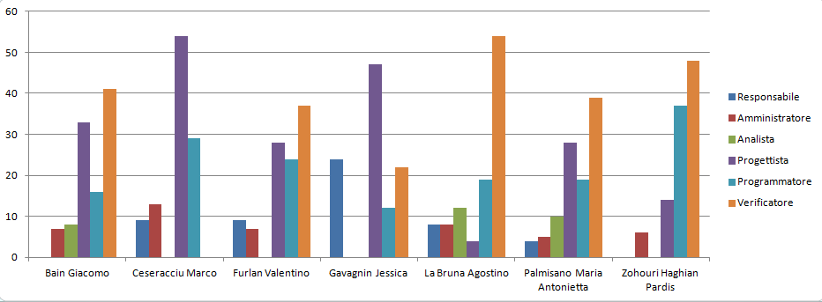
Riepilogo orario per componente

Slide 4
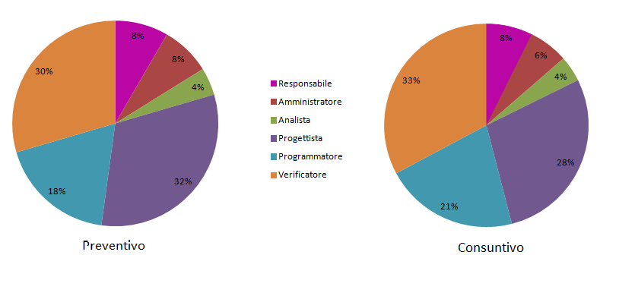
Confronto prospetto orario - 1

Slide 5
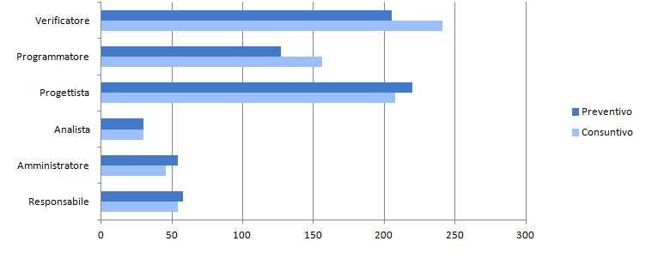
Confronto prospetto orario - 2

Slide 6
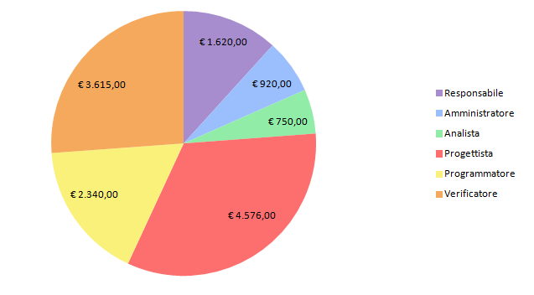
Prospetto economico
Il costo del progetto è stato: € 13.390,00

